Slide 1
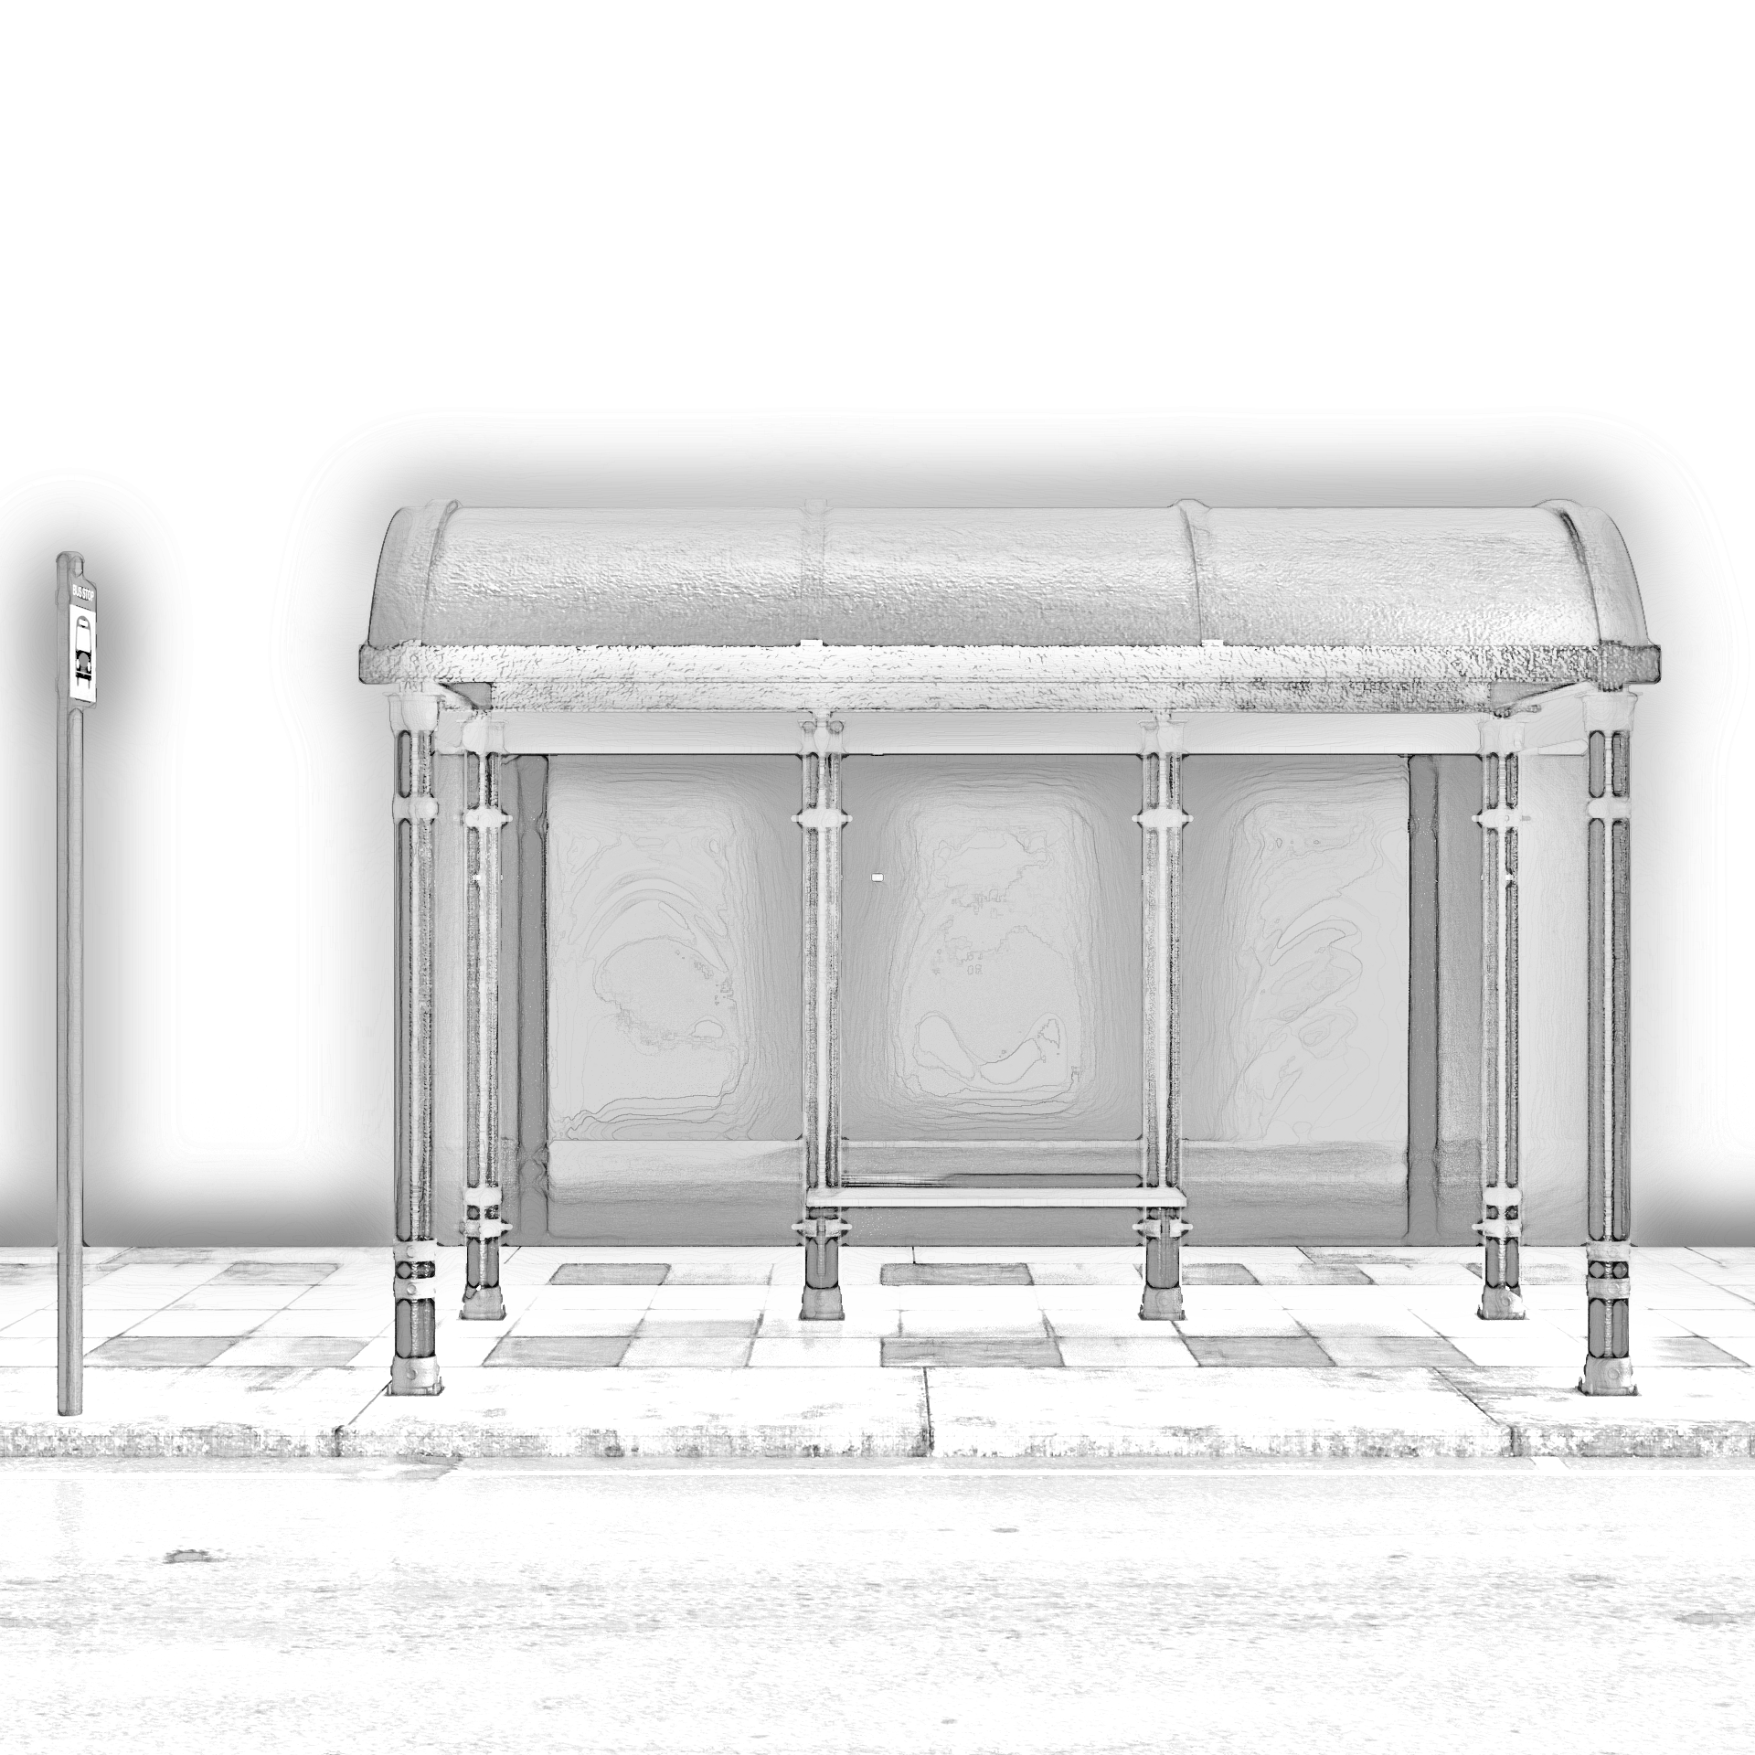
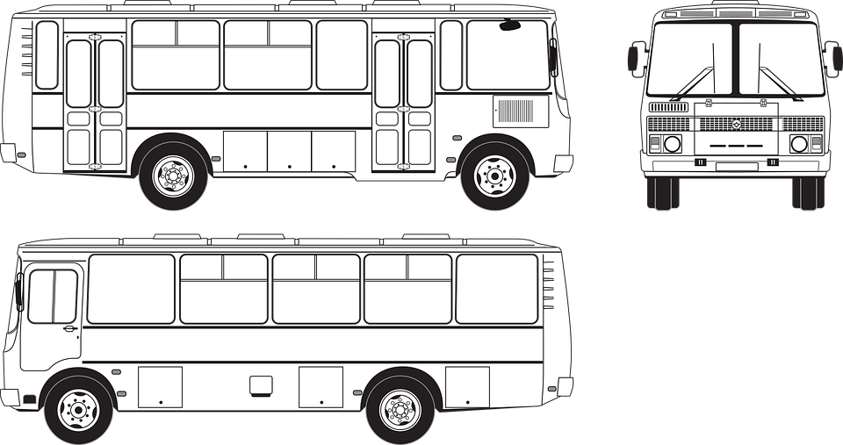
Notes:
„Den Krieg ich noch!“ (KLICK)
"Shit. Jetzt hab ich schon wieder den Samstagsbus verpasst! Ausgerechnet heute wo ich Seminar hab. Jetzt gibt’s wieder Stress mit dem Prof„ (KLICK)

Slide 2
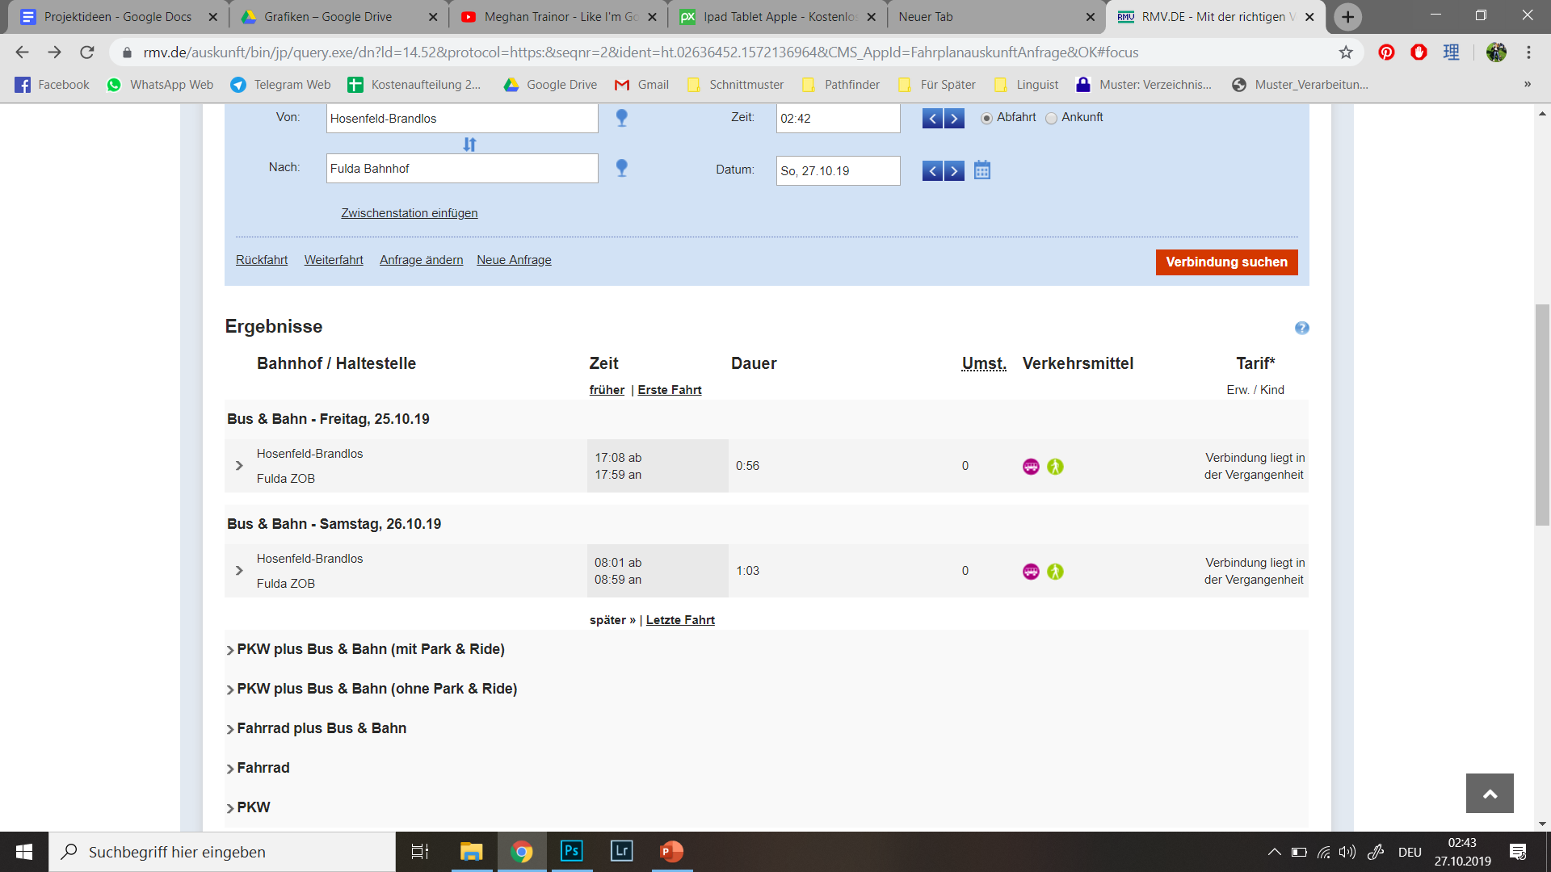
Verbindung Brandlos - Fulda
Samstags – 1 (!) Verbindung
Sonntags – 0 Verbindungen
Notes:
Denn ein anderer Bus fährt heute nicht mehr!“
Wer vom Land kennt das nicht? Verpasst man den Bus, kommt man nicht weg und versäumt wirklich wichtige Termine. Das Land wurde von der Stadt abgehängt, obwohl Infrastruktur vorhanden ist. Nur unabhängig voneinander.
Wir entwickeln eine Webapp, die den Öffentlichen Verkehr, mit dem Privatverkehr und anderen Schnittstellen, z.B. Rufbussen, verknüpft. (KLICK)

Slide 3
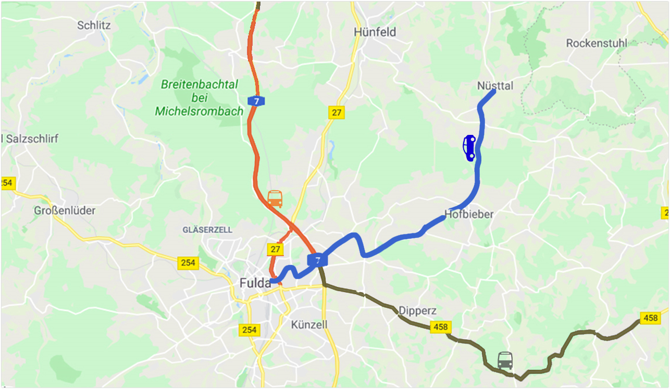

Notes:
Wir machen es einfach wie früher. Man hält den Daumen raus, (KLICK)
einen virtuellen Daumen. Neben dem öffentlichen Verkehr zu Stoßzeiten können flexible Ruf- und Bürgerbusse zum Einsatz kommen. Mit der Webapp geht’s ganz einfach. Die Rufbusse haben Platz für 5-8 Personen. Die großen Busse müssen nicht mehr unnötig leer fahren, man spart Zeit und tut was für die Umwelt. Und dazu kommt noch (KLICK)
ergänzend der Privatverkehr.

Slide 4
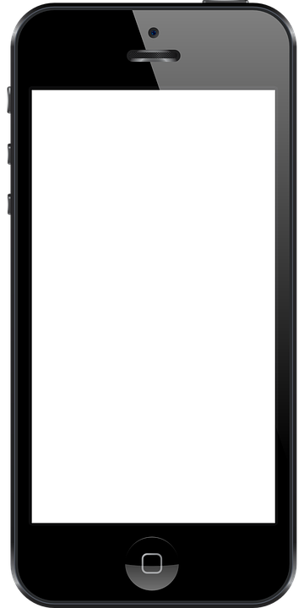
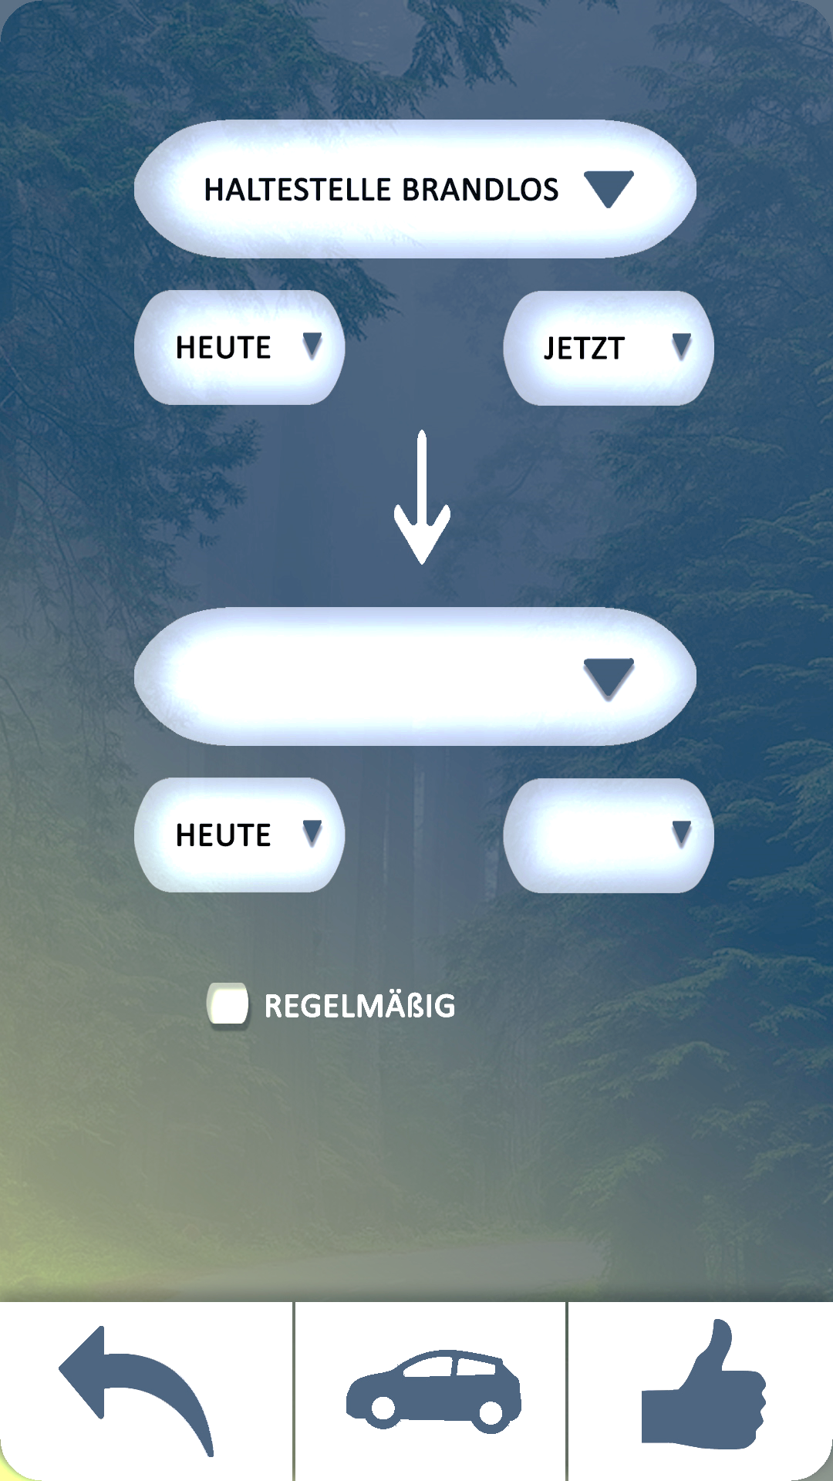
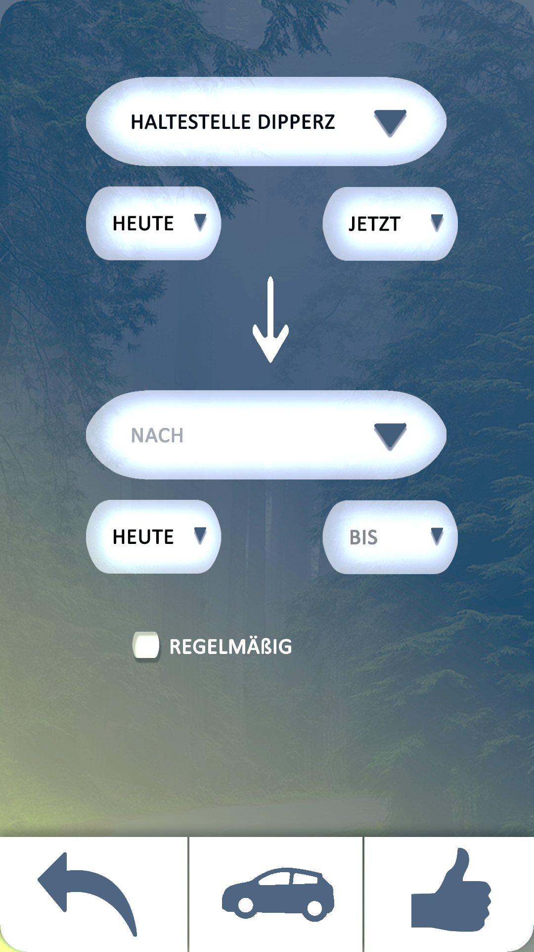
Notes:
Ganz flexibel, seht selbst:
(KLICK)
(KLICK)

Slide 5
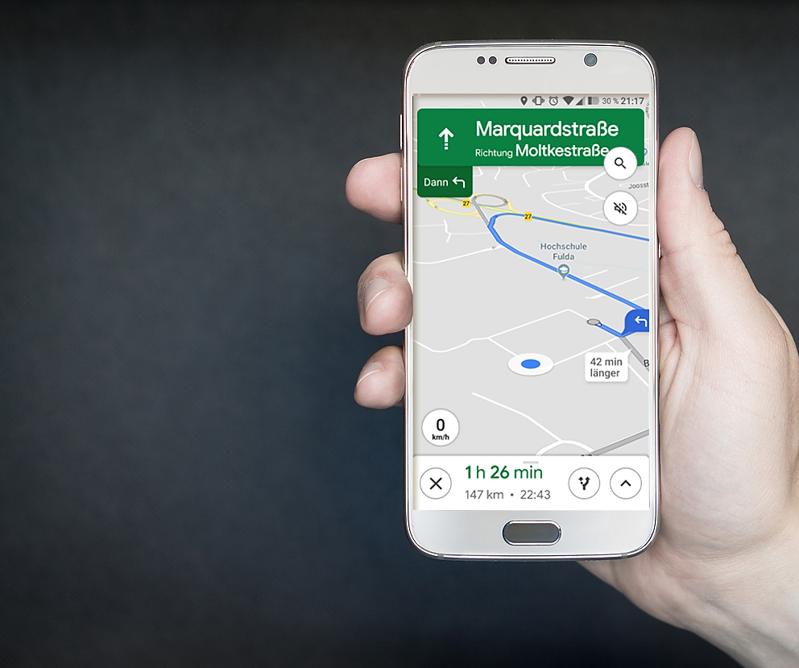
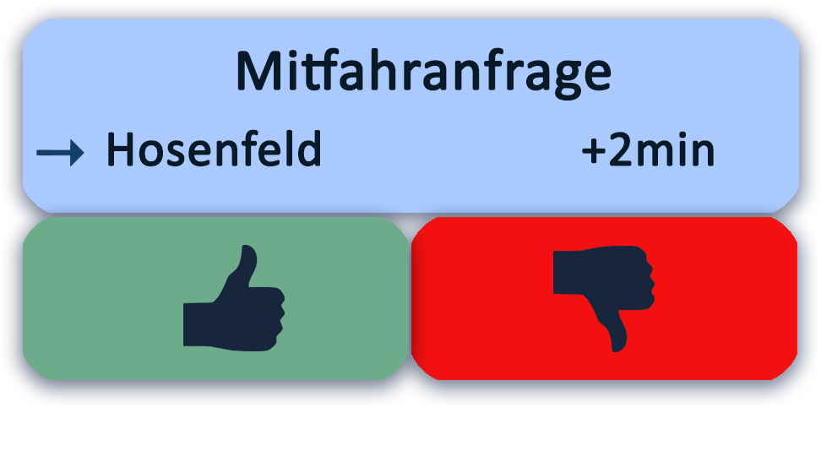

FULDA
JETZT
Notes:
“Hoffentlich komme ich heute noch an” (KLICK)
Julian mit Aktentasche “Tschüss Schatz bis heute Abend” Schaut auf Handy (KLICK)

Slide 6

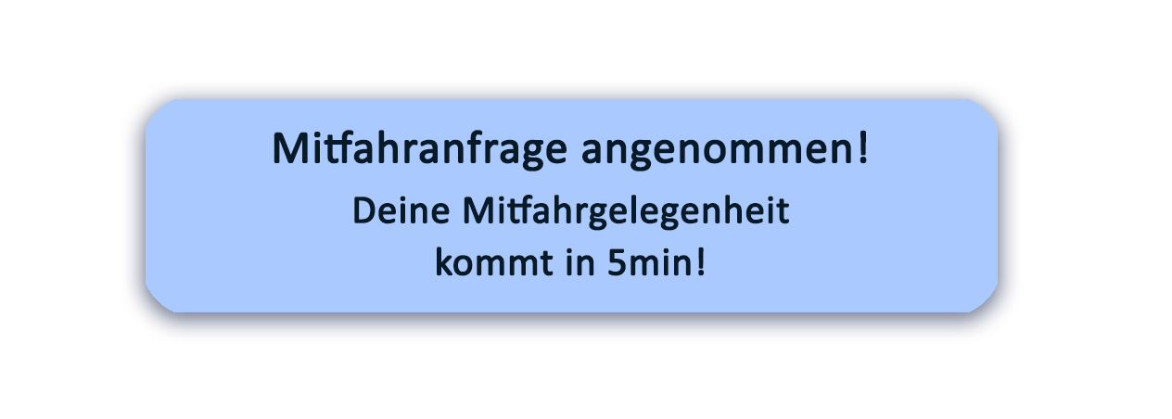
FULDA
JETZT
Notes:
Oh Gott sei Dank, jemand nimmt mich mit
Und für alle ohne Smartphone (KLICK)

Slide 7


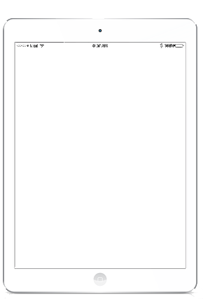

Notes:
gibts an den Bushaltestellen ein kleines Terminal, was jeder Bedienen kann. Auch telefonische Buchungen wären denkbar. (KLICK)

Slide 8
Notes:
Alex sitzt am PC, Julia kommt rein: “Schatz? Buchst du für deine Oma für morgen mal bei Outlink eine Fahrt mit dem Rufbus?”
Alex: “Ja mach ich, aber gib ihr mal die Nummer”, reicht Julia einen Zettel “Da kann sie nächstes Mal anrufen, das kann sie nämlich selber.
(KLICK)

Slide 9
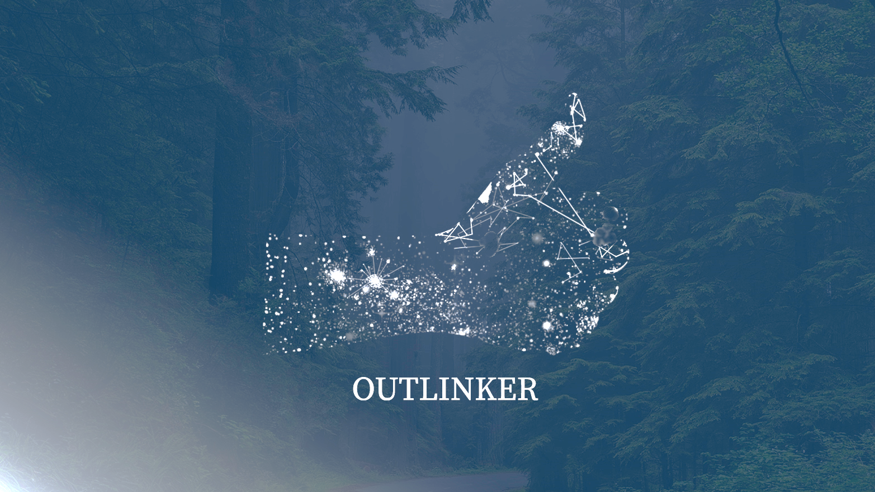
Notes:
Meta: Und Outlink kann noch mehr. Neben dem Abdecken der Mobilitätsnachfrage, haben wir ein bargeldloses Bezahlsystem entwickelt. Das entlastet sogar intelligent und gerecht Schüler und Rentner..
Außerdem kann man mit dieser Webapp auch weiter und um die Ecke denken. Outlink schafft die Mobilität auf dem Land, und könnte gleichzeitig überflüssige Mobilitätsbedürfnisse verhindern. Was wenn man zum Einkaufen nicht mehr 30 Min in die Stadt fahren muss, sondern nur einen virtuellen Einkaufzettel raushängt? Wenn einer, der sowieso schon fährt etwas für andere mitnimmt?
Lasst uns alle zusammen an der Mobilität für alle arbeiten:)

